Slide 1
VĒRTĒŠANAS PIEEJA UN IZPRATNES
LĪMEŅI MATEMĀTIKAS OLIMPIĀDĒS
6. klasei
Meistarklase
Rīgas Valsts 1. ģimnāzija
07.03.2025.

Slide 2
Kursu plāns
2024./2025. m.g. 2. posma uzdevumi
Atrisinājumu analīze
Skolēnu darbu vērtēšana

Slide 3
Kritēriji | Punkti
Uzdevums nav risināts; tīrrakstā nav minēts pat uzdevuma numurs. | − (svītriņa)
Tīrrakstā minēts uzdevuma numurs, bet risinājumā nav nevienas vērtīgas idejas, kas varētu vest pie pareiza atrisinājuma. | 0
Dažas derīgas idejas, bet bez tālākas izmantošanas vai pamatojuma. | 1 – 2
Veiksmīgi iesākts risinājums, bet nav saskatīts virziens, kā turpināt iesākto un novest līdz galam. | 3 – 4
Puse risinājuma. | 5
Pareizi iesākts un turpināts risinājums, kas tomēr nav paspēts vai prasts novest līdz pašam galam. | 6
Principā pareizs risinājums, bet ir kāda lielāka nepilnība, trūkums. | 7
Uzdevums atrisināts, bet risinājumam nelieli defekti – trūkst kāda paskaidrojuma, izlaistas mazāk būtiskas, bet tomēr nepieciešamas detaļas u.tml. | 8 – 9
Absolūti pareizs un skaidri saprotami pierakstīts risinājums bez iebildēm, piebildēm un citiem trūkumiem. | 10

Slide 4
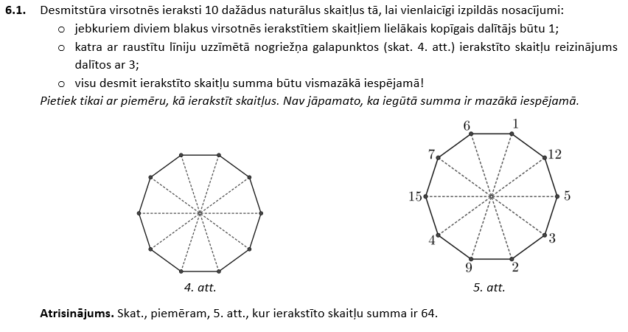

Slide 5
9+1 | Ieraksta skaitļus atbilstoši uzdevuma prasībām un uzraksta iegūto summu 64
4 | Ieraksta skaitļus, bet summa ir lielāka nekā 64
1 | Ieraksta skaitļus, bet neizpildās viens no pirmajiem diviem nosacījumiem

Slide 6
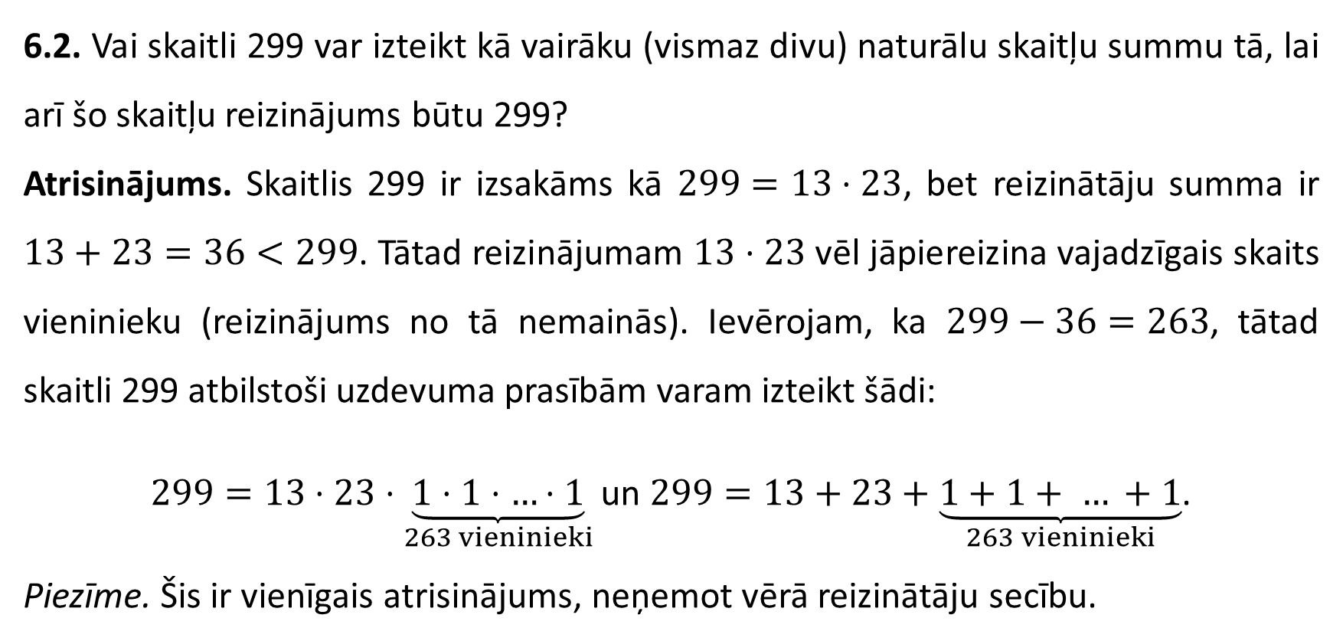
6.2. Vai skaitli 299 var izteikt kā vairāku (vismaz divu) naturālu skaitļu summu tā, lai arī šo skaitļu reizinājums būtu 299?
Atrisinājums. Skaitlis 299 ir izsakāms kā $299=13⋅23$, bet reizinātāju summa ir $13+23=36<299$. Tātad reizinājumam $13⋅23$ vēl jāpiereizina vajadzīgais skaits vieninieku (reizinājums no tā nemainās). Ievērojam, ka $299−36=263$, tātad skaitli 299 atbilstoši uzdevuma prasībām varam izteikt šādi:
$299=13⋅23⋅\underset{263 vieninieki}{\underbrace{1⋅1⋅…⋅1}}$ un $299=13+23+\underset{263 vieninieki}{\underbrace{1+1+ … +1}}$.
Piezīme. Šis ir vienīgais atrisinājums, neņemot vērā reizinātāju secību.

Slide 7
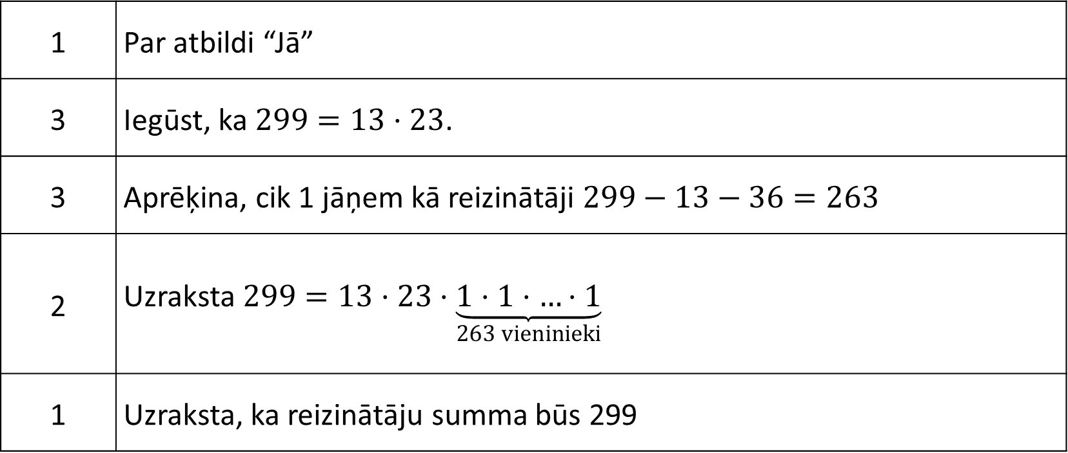
1 | Par atbildi “Jā”
3 | Iegūst, ka $299=13⋅23$.
3 | Aprēķina, cik 1 jāņem kā reizinātāji $299−13−36=263$
2 | Uzraksta $299=13⋅23⋅\underset{263 vieninieki}{\underbrace{1⋅1⋅…⋅1}}$
1 | Uzraksta, ka reizinātāju summa būs 299

Slide 8
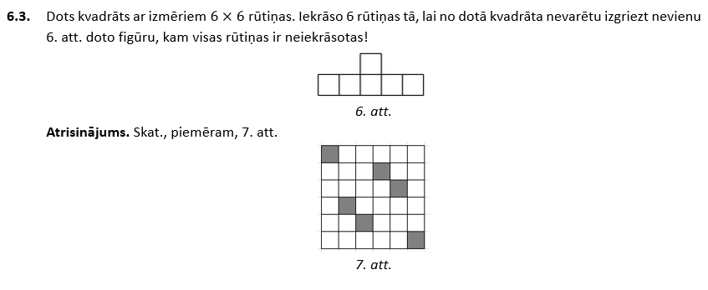
10 | Pareizi iekrāso 6 rūtiņas
ne vairāk kā 2 | Iekrāsotas 6 rūtiņas, bet var atrast kādu neiekrāsotu figūru

Slide 9
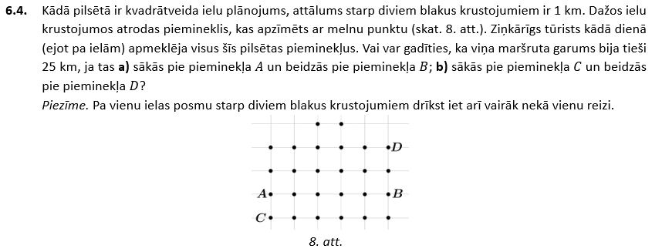

Slide 10
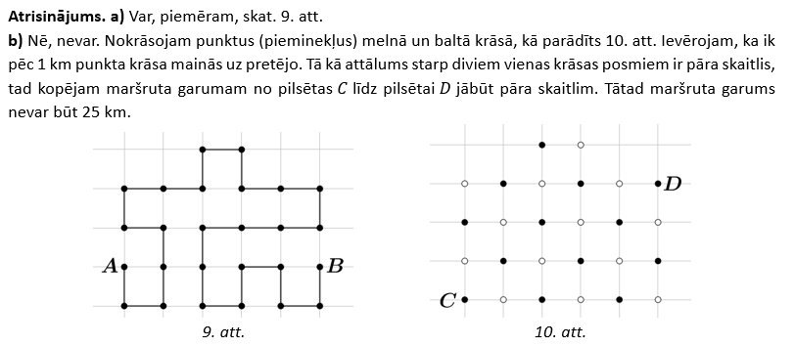

Slide 11
5 | Kopā ar a) gadījumu
1 | Par atbildi “Jā”
4 | Uzzīmē derīgu maršrutu
5 | Kopā ar b) gadījumu
1 | Par atbildi “Nē”
1 | Par ideju, ka ceļa garums būs pāra skaitlis
3 | Pamato, ka ceļa garums ir pāra skaitlis

Slide 12
6.5. Doti seši atsvari, uz kuriem ir uzraksti 1 g, 2 g, 3 g, 4 g, 5 g, 6 g, kas atbilst atsvara masai gramos. Zināms, ka pieci no šiem uzrakstiem ir pareizi, bet viens ir nepareizs – attiecīgā atsvara masa ir lielāka nekā norādīts uzrakstā. Kā ar divām svēršanām uz sviru svariem var noskaidrot, kurš uzraksts ir nepareizs?

Slide 13
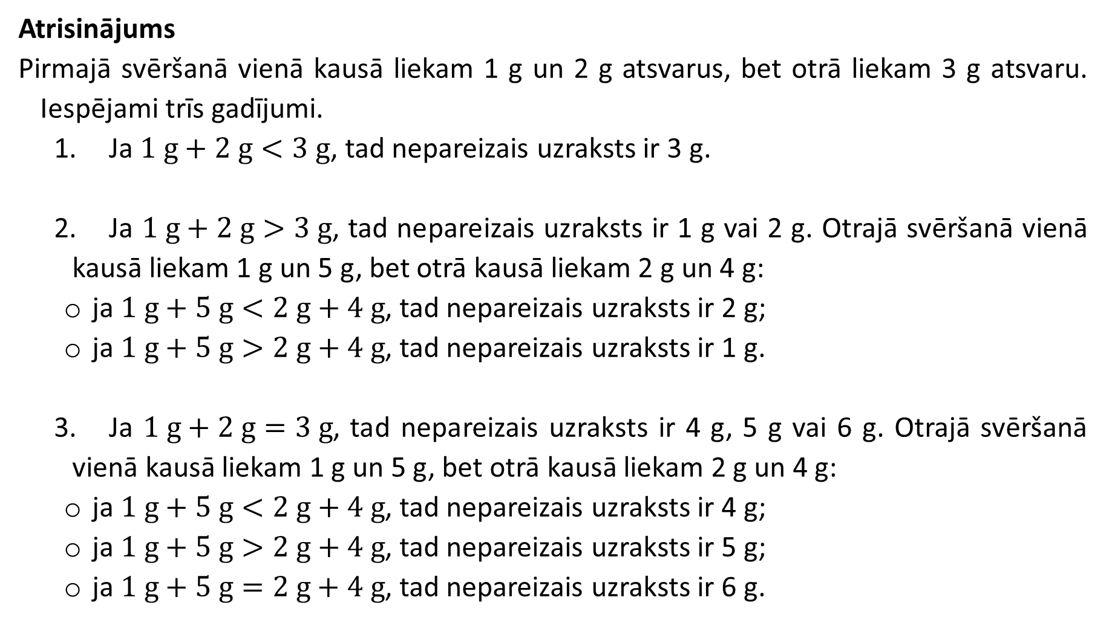
Atrisinājums
Pirmajā svēršanā vienā kausā liekam 1 g un 2 g atsvarus, bet otrā liekam 3 g atsvaru. Iespējami trīs gadījumi.
1. Ja $1 g+2 g<3 g$, tad nepareizais uzraksts ir 3 g.
2. Ja $1 g+2 g>3 g$, tad nepareizais uzraksts ir 1 g vai 2 g. Otrajā svēršanā vienā kausā liekam 1 g un 5 g, bet otrā kausā liekam 2 g un 4 g:
ja $1 g+5 g<2 g+4 g$, tad nepareizais uzraksts ir 2 g;
ja $1 g+5 g>2 g+4 g$, tad nepareizais uzraksts ir 1 g.
3. Ja $1 g+2 g=3 g$, tad nepareizais uzraksts ir 4 g, 5 g vai 6 g. Otrajā svēršanā vienā kausā liekam 1 g un 5 g, bet otrā kausā liekam 2 g un 4 g:
ja $1 g+5 g<2 g+4 g$, tad nepareizais uzraksts ir 4 g;
ja $1 g+5 g>2 g+4 g$, tad nepareizais uzraksts ir 5 g;
ja $1 g+5 g=2 g+4 g$, tad nepareizais uzraksts ir 6 g.

Slide 14
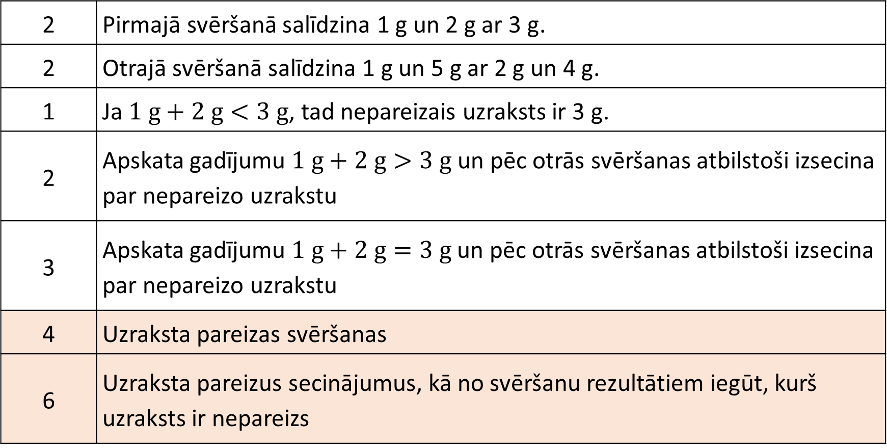
2 | Pirmajā svēršanā salīdzina 1 g un 2 g ar 3 g.
2 | Otrajā svēršanā salīdzina 1 g un 5 g ar 2 g un 4 g.
1 | Ja $1 g+2 g<3 g$, tad nepareizais uzraksts ir 3 g.
2 | Apskata gadījumu $1 g+2 g>3 g$ un pēc otrās svēršanas atbilstoši izsecina par nepareizo uzrakstu
3 | Apskata gadījumu $1 g+2 g=3 g$ un pēc otrās svēršanas atbilstoši izsecina par nepareizo uzrakstu
4 | Uzraksta pareizas svēršanas
6 | Uzraksta pareizus secinājumus, kā no svēršanu rezultātiem iegūt, kurš uzraksts ir nepareizs

Slide 15
Vērtēšana
Ja uzdevumā nav 10 punkti, tad risinājumā jābūt atzīmētam, kur ir kļūda vai par ko skolēns neiegūst punktus, vai arī par ko iegūst punktus.
Punktu skaitu liek uz darba pirmās lapas un vērtējumu salasāmi paraksta.
Ja risinājums nav saprotams, tad konsultējas ar komisijas vadītāju.

Slide 16
Vērtēšana
Visi darbi jāvērtē vienādi, šādā veidā piešķirtos daļēju punktu vērtējumus vajag atcerēties (vislabāk pierakstīt, kā arī apspriest ar pārējiem labotājiem) un tad pārējos darbos vērtēt tāpat.
Laboti tiek arī melnraksti (tāpat kā tīrrakstus)
Ja skolēna risinājumā ir novērojumi/apgalvojumi ārpus dotajiem kritērijiem, tad jāsaprot, vai tie ved pie atrisinājuma. Tas nozīmē, ka labotājam šis atrisinājums jāmēģina pabeigt.
Ja to nevar, t.i. tas neved pie risinājuma, tad to vērtē ar 0 punktiem. Ja to var pabeigt, tad tas ir daļa no kāda atrisinājuma, un tad jānovērtē kāda (punktos) daļa tā ir.

Slide 17
Kritēriji | Punkti
Uzdevums nav risināts; tīrrakstā nav minēts pat uzdevuma numurs. | − (svītriņa)
Tīrrakstā minēts uzdevuma numurs, bet risinājumā nav nevienas vērtīgas idejas, kas varētu vest pie pareiza atrisinājuma. | 0
Dažas derīgas idejas, bet bez tālākas izmantošanas vai pamatojuma. | 1 – 2
Veiksmīgi iesākts risinājums, bet nav saskatīts virziens, kā turpināt iesākto un novest līdz galam. | 3 – 4
Puse risinājuma. | 5
Pareizi iesākts un turpināts risinājums, kas tomēr nav paspēts vai prasts novest līdz pašam galam. | 6
Principā pareizs risinājums, bet ir kāda lielāka nepilnība, trūkums. | 7
Uzdevums atrisināts, bet risinājumam nelieli defekti – trūkst kāda paskaidrojuma, izlaistas mazāk būtiskas, bet tomēr nepieciešamas detaļas u.tml. | 8 – 9
Absolūti pareizs un skaidri saprotami pierakstīts risinājums bez iebildēm, piebildēm un citiem trūkumiem. | 10

